Slide 1
Automatisiertes Aufsetzen eines
Kubernetes-Clusters auf Raspberry Pis
mithilfe von Ansible-Playbooks

Slide 2
Automatisiertes Aufsetzen eines
Kubernetes-Clusters auf Raspberry Pis
mithilfe von Ansible-Playbooks

Slide 3
Agenda
1. Docker
2. Kubernetes
3. Ansible
4. Umsetzung
5. Demo+Austausch

Slide 4
Docker
FROM ubuntu:18.04
RUN apt-get update && \
apt-get install -y redis-server && \
apt-get clean
EXPOSE 6379
CMD ["redis-server", "--protected-mode no"]
Container-virtualisierung
Isolation von Ressourcen
Dockerfiles
https://linuxize.com/post/how-to-build-docker-images-with-dockerfile/

Slide 5
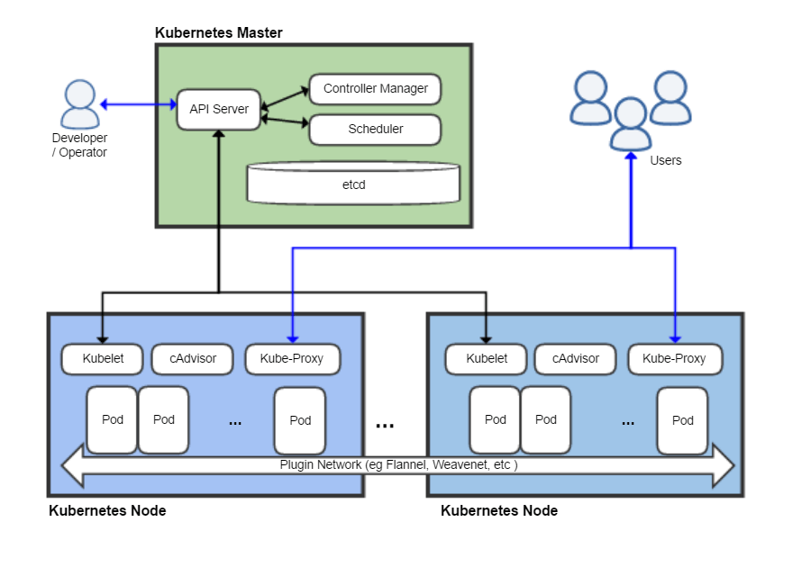
Kubernetes
Von Khtan66 - Eigenes Werk, CC BY-SA 4.0, https://commons.wikimedia.org/w/index.php?curid=53571935
Skalierung und Verwaltung von Containern
Verteilte Hosts/Cloud

Slide 6
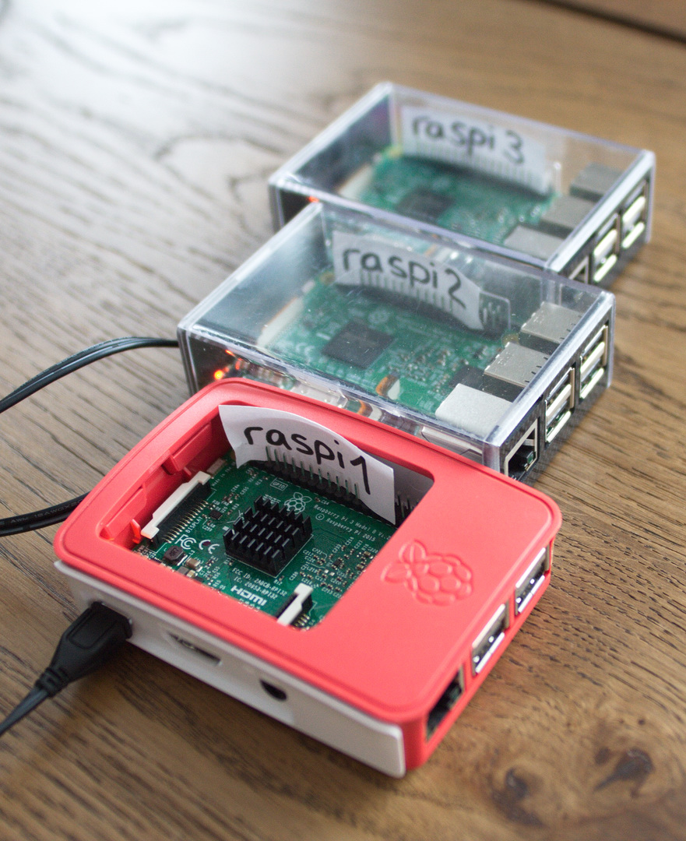
Raspberry Pi
Einplatinencomputer
ARM-Architektur
Günstig und sparsam

Slide 7
Ansible
---
- hosts: all
become: yes
tasks:
- name: Set master flag
set_fact: master=yes
when: ansible_host == masterIp
- name: Set timezone
timezone:
name: "{{ timezone }}"
- name: Upgrade apt packages
apt:
upgrade: yes
update_cache: yes
Automatisierung von Rollouts
Infrastructure as code
YAML-Playbooks

Slide 8
Automatisiertes Aufsetzen eines
Kubernetes-Clusters auf Raspberry Pis
mithilfe von Ansible-Playbooks

Slide 9
Aufgaben
Raspbian installieren
WiFi einrichten (Zugangsdaten, statische IP)
Swapfile deaktivieren
Control Groups aktivieren
SSH-Keys hinterlegen
Softwarepakete aktualisieren
Docker installieren
Kubernetes installieren
Master Node initialisieren
Weitere Nodes zum Cluster hinzufügen
Virtuelles Netzwerk installieren
local-raspbian.yaml
kubernetes.yaml

Slide 10
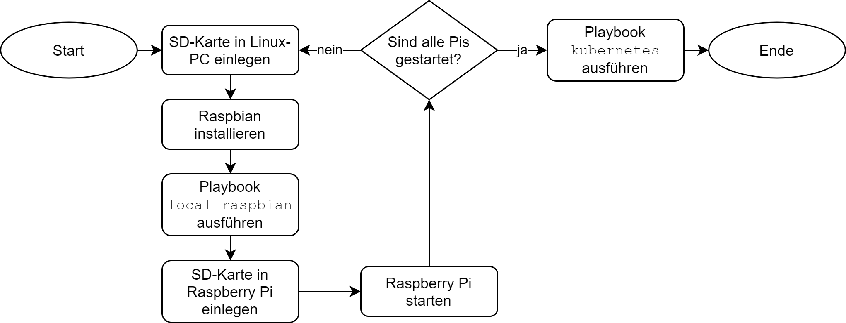
Ablauf der Einrichtung

Slide 11
„Live“-Demo
Fragen?
Danke!

